Slide 1

TAIJI
太极集团
2019
2018
工作计划
小程序操作流程
外销部
汇报人：****
部门：*****

Slide 2
目 录
1
小程序操作说明
2
配送操作说明
3
下账及特殊情况处理

Slide 3
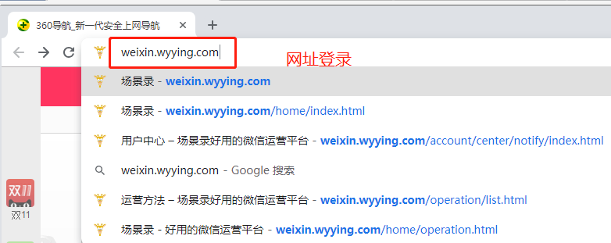
一、小程序操作说明
1、电脑版登录上线操作说明：
①.已开通“太极买药”小程序的门店，需第一时间在搜狗浏览器搜索网址登录。
② .登录网址: weixin.wyying.com ，
③ .账号：门店电话028*******， 密码：123456。如下图：
TAIJI 太极集团 太极大药房

Slide 4
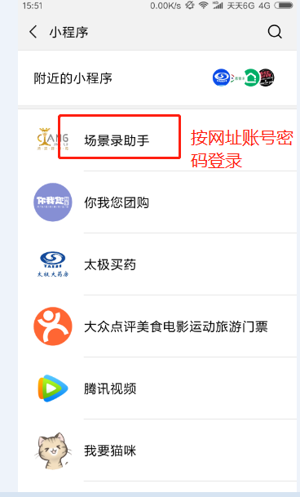
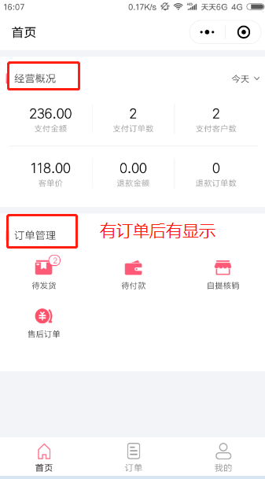
2、手机版登录上线操作说明：
①、打开手机“微信”→点击“发现”→找到“小程序”→选“场景录助手”→按网址的账号和密码登录。
②、登录后随时关注订单情况。有订单后会显示待发货。如下图：
TAIJI 太极集团 太极大药房

Slide 5
3、订单操作处理：
①.查看订单：点开网页版小程序界面。''智慧零售”→”订单”→”选订单”→”订单管理”。
②.订单处理：有订单时会显示“待发货”。点击“待发货”显示客户订单品种。拣货要求：仔细核对订单的品名、规格、厂家、数量和批号，有效期至少在6个月以上，如果效期只有6个月以内的必须与客户联系征得同意后可发出。
TAIJI 太极集团 太极大药房

Slide 6
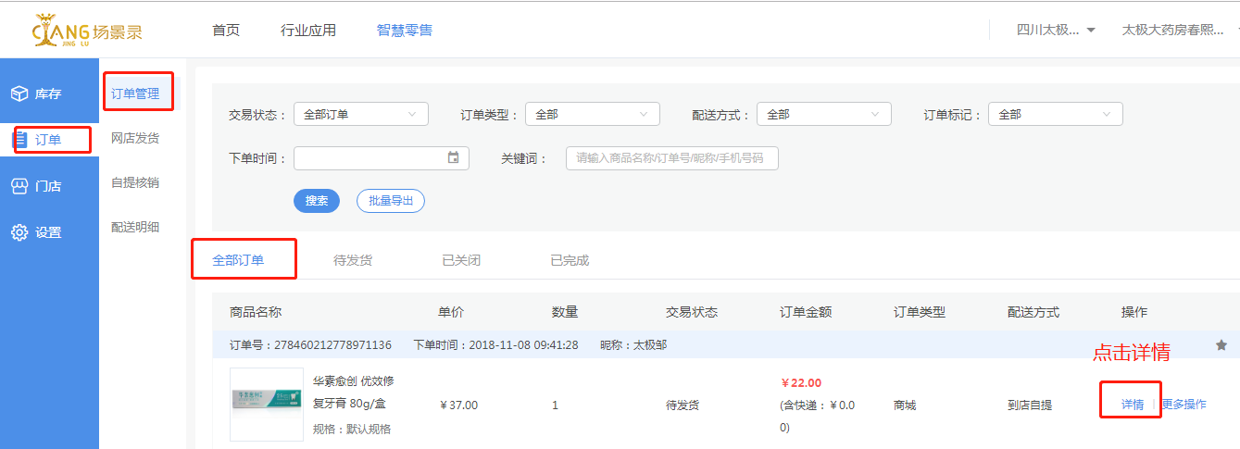
二、配送操作说明
1、同城配送处理：
①、同城配送的订单须在10分钟内拣货完毕，
②、点击：”订单”→”订单管理”→”全部订单”→”详情”→“选择达达配送”→完成订单”。如下图：
TAIJI 太极集团 太极大药房

Slide 7
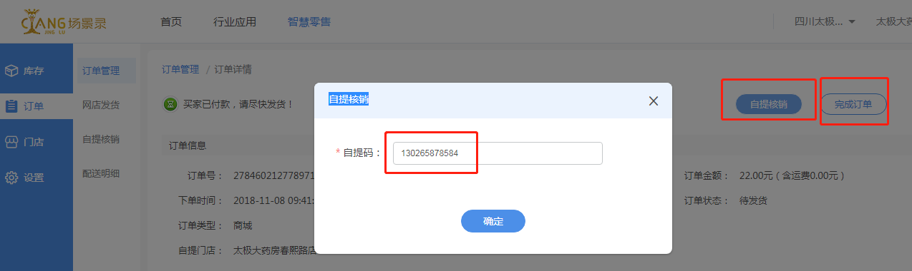
2、门店自提处理：
①.上门自提的订单30分钟内必须完成备货，
②.顾客自提时须填写核销码，”订单”→”订单管理”→”自提核销”→”完成”，如下图：
TAIJI 太极集团 太极大药房

Slide 8
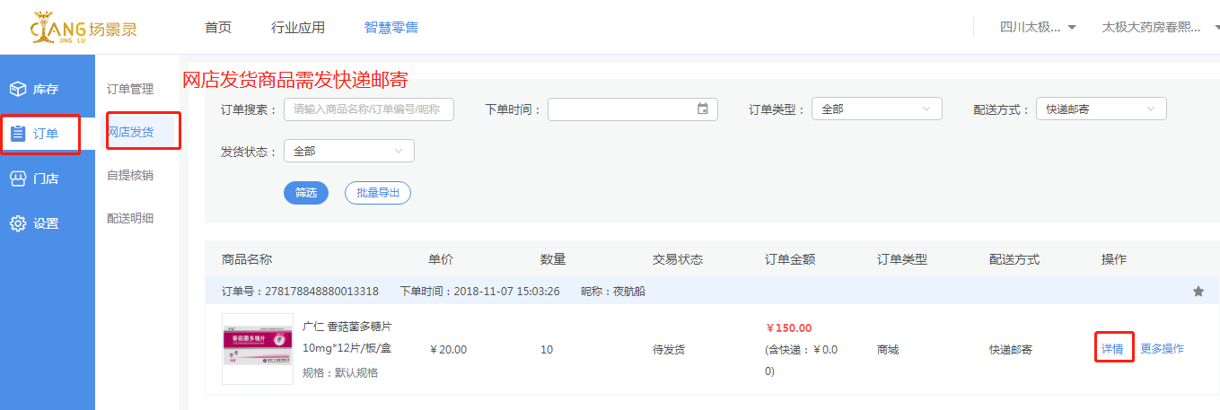
3、快递邮寄处理：
①.快递邮寄点击：'订单”→点击“网店发货”→点击“详情”→点击“发货”→输入运单号→点击“确认发货”→点击“完成订单”。
②.17:00前下单当日发货，17:00后下单次日发货，填写快递单务必仔细核对，确保收货人信息准确。
TAIJI 太极集团 太极大药房

Slide 9
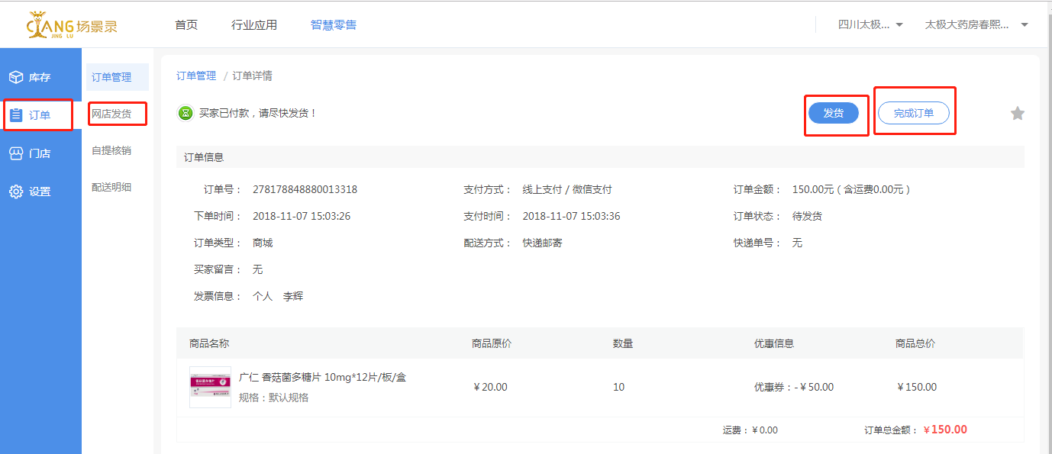
TAIJI 太极集团 太极大药房

Slide 10
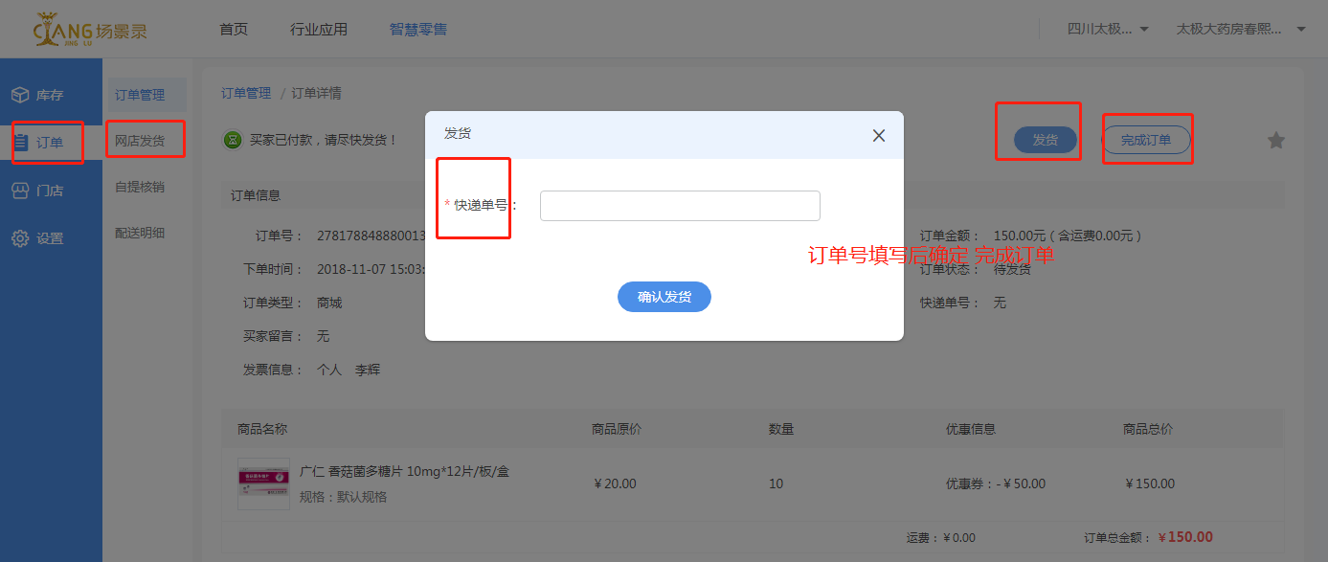
TAIJI 太极集团 太极大药房

Slide 11
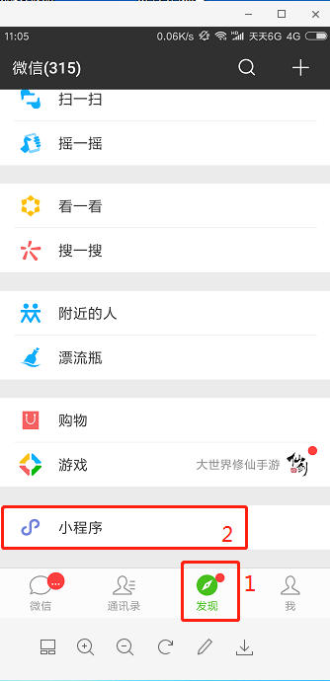
4、手机端购药操作步骤：
操作流程：点开微信→1.发现→2.小程序→3.搜索太极买药或者直接扫“小程序太阳码”→选购所需→完成订单→快递到家/同城配送/门店自提。如下图：
TAIJI 太极集团 太极大药房

Slide 12
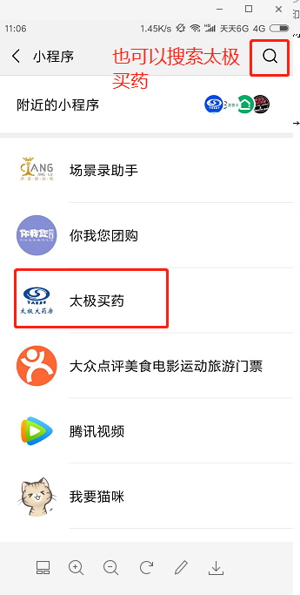
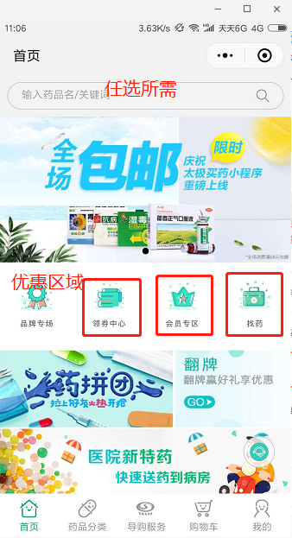
TAIJI 太极集团 太极大药房

Slide 13
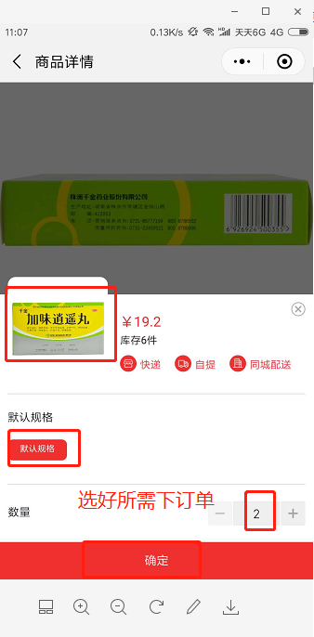
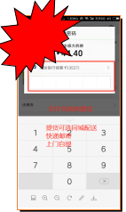
TAIJI 太极集团 太极大药房

Slide 14
5、配送费处理：
（1）同城配送5公里以内默认达达配送，公司统一充值处理。
（2）5公里以上同城及异地，满68元包邮。（阶段性政策，可能调整。）运费由门店代付，按公司物流配送文件执行，照流程及时报销。
TAIJI 太极集团 太极大药房

Slide 15
三、下账及特殊操作
1、英克下账：
下账金额=实付金额=商品金额+运费-优惠券。
（1）当日及时下账并开收银小票。收款方式选小程序。
（2）未及时下账的按10元/次缴纳成长金。
TAIJI 太极集团 太极大药房

Slide 16
2、特殊情况处理：
如遇退单、退货、换货及投诉等特殊情况，请及时与客户沟通，妥善处理。因药品属于特殊商品,非产品质量问题概不退换，如确为我方责任可根据情况灵活处理。如遇顾客投诉，确为我方责任，当当事人缴纳成长金20元/次。
TAIJI 太极集团 太极大药房

Slide 17
TAIJI
太极集团
THANKS

